Slide 1
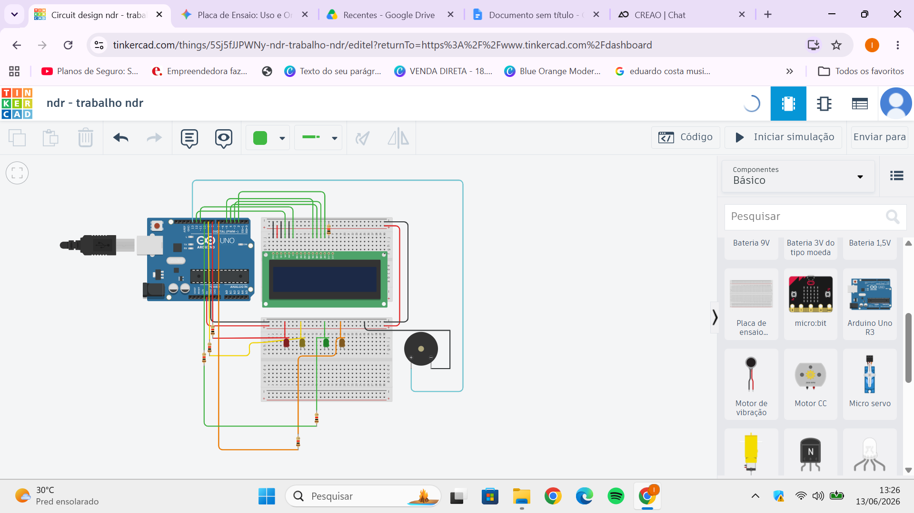
Projeto NDR
Circuito com Arduino Uno
Documentação técnica dos componentes, fiação e funcionamento do sistema.
Tinkercad • Arduino • Eletrônica
Notes:
Slide de capa. Apresentar o projeto NDR e seus objetivos gerais.

Slide 2
Visão Geral do Circuito
Componentes
• Arduino Uno R3 — cérebro do sistema
• 2 Protoboards — organização por funções
• Display LCD 16x2 — saída de texto
• 4 LEDs (vermelho, laranja, amarelo, verde)
• Buzzer — alerta sonoro na porta D13
• Resistores para proteção dos LEDs
• Jumpers coloridos para rastreabilidade
Notes:
Apresentar o circuito completo e listar todos os componentes utilizados.

Slide 3
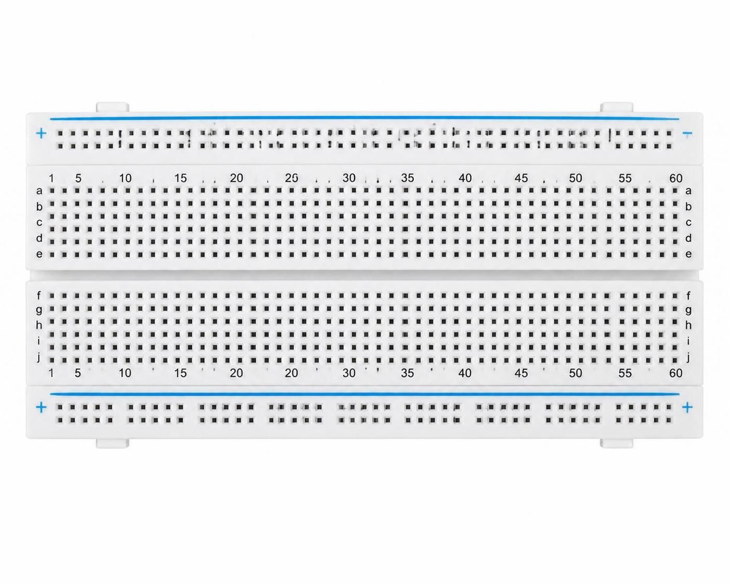
Placa de Ensaio (Protoboard)
O que é?
Bancada de testes para circuitos eletrônicos. Permite conectar componentes SEM SOLDA, facilitando testes e alterações rápidas.
Por que DUAS placas?
• Placa Superior → Display LCD (16 conexões)
• Placa Inferior → LEDs e Buzzer
• Evita fiação poluída e erros de montagem
Comunicação entre as placas
Ponte de alimentação via jumpers — 5V e GND do Arduino estendem energia para ambas as placas.
Notes:
Explique a função da protoboard e a decisão de usar duas placas por questões de espaço e organização.

Slide 4
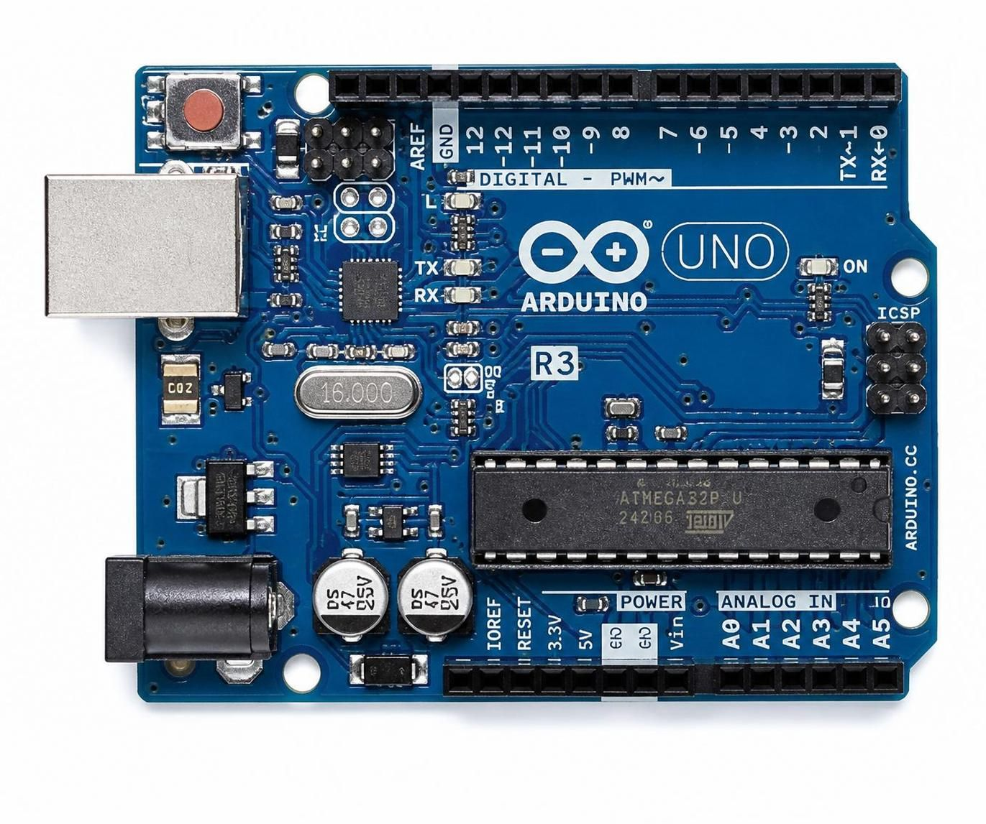
Arduino Uno R3 — O Cérebro do Projeto
Distribuição de Energia
Fornece 5V e GND para todo o circuito de forma estável.
Controle do Display
Envia comandos de texto ao LCD via múltiplos pinos digitais.
Lógica de Sinalização
Controla o momento exato de cada LED e os bipes do buzzer.
Por que o Uno R3?
Modelo padrão da indústria — portas digitais e analógicas suficientes para o projeto.
Notes:
Arduino Uno R3 como gerenciador central do circuito.

Slide 5
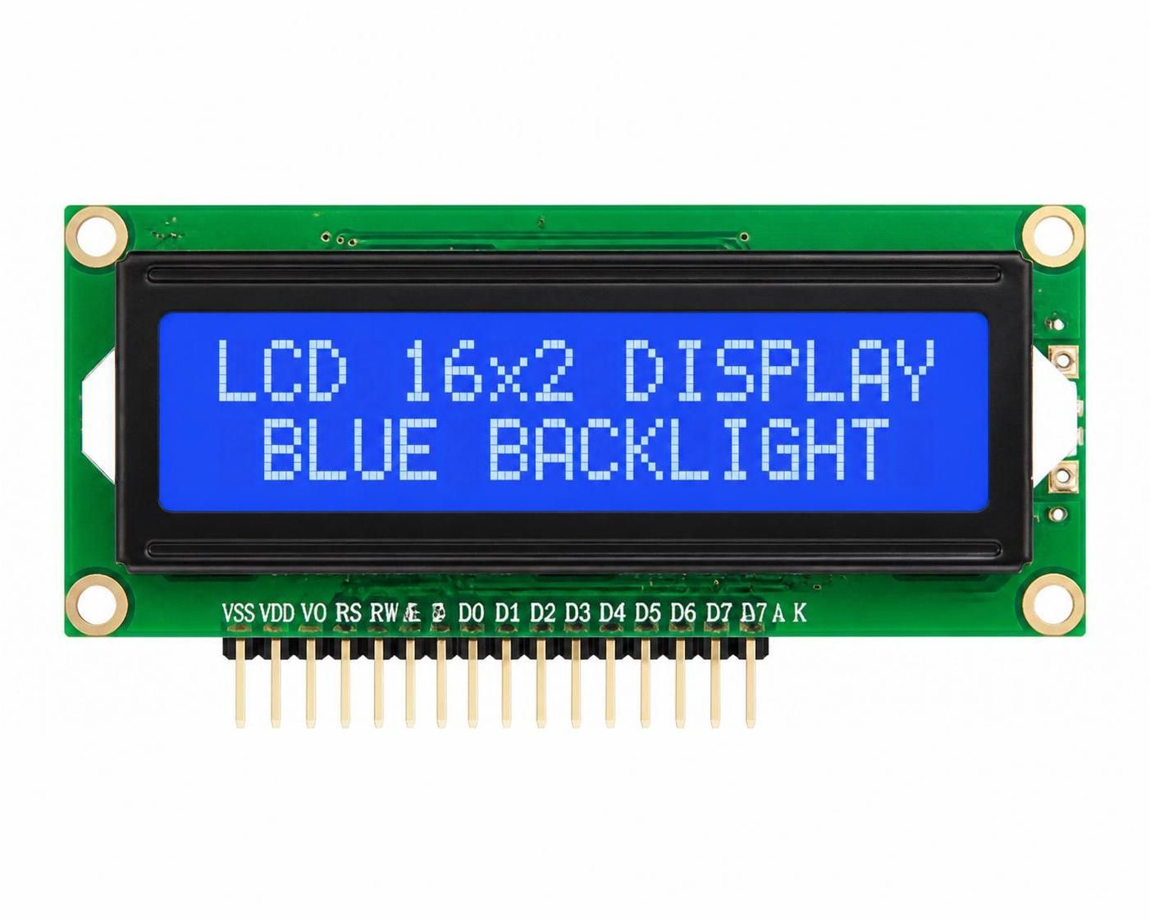
Display LCD 16x2 — Saída de Texto
Pino
Nome
Conexão
Função
1
GND
Trilha −
Terra do circuito
2
VCC
Trilha + (5V)
Alimenta a lógica
3
V0
Trilha −
Contraste máximo
4
RS
Digital 12
Cmd vs. texto
5
RW
Trilha −
Modo escrita
6
E
Digital 11
Gatilho comunicação
11
DB4
Digital 5
Dado 4 bits
12
DB5
Digital 4
Dado 4 bits
💡 Modo 4 bits: DB0–DB3 livres. DB4–DB7 transmitem caracteres em blocos de 4 bits por vez.
13
DB6
Digital 3
Dado 4 bits
🔵 Fio Azul Claro na porta D13 → vai ao Buzzer da placa inferior
14
DB7
Digital 2
Dado 4 bits
15
LED+
Resistor → +
Backlight
16
LED−
Trilha −
Backlight retorno
Notes:
Detalhar cada pino do LCD e a comunicação em modo 4 bits.

Slide 6
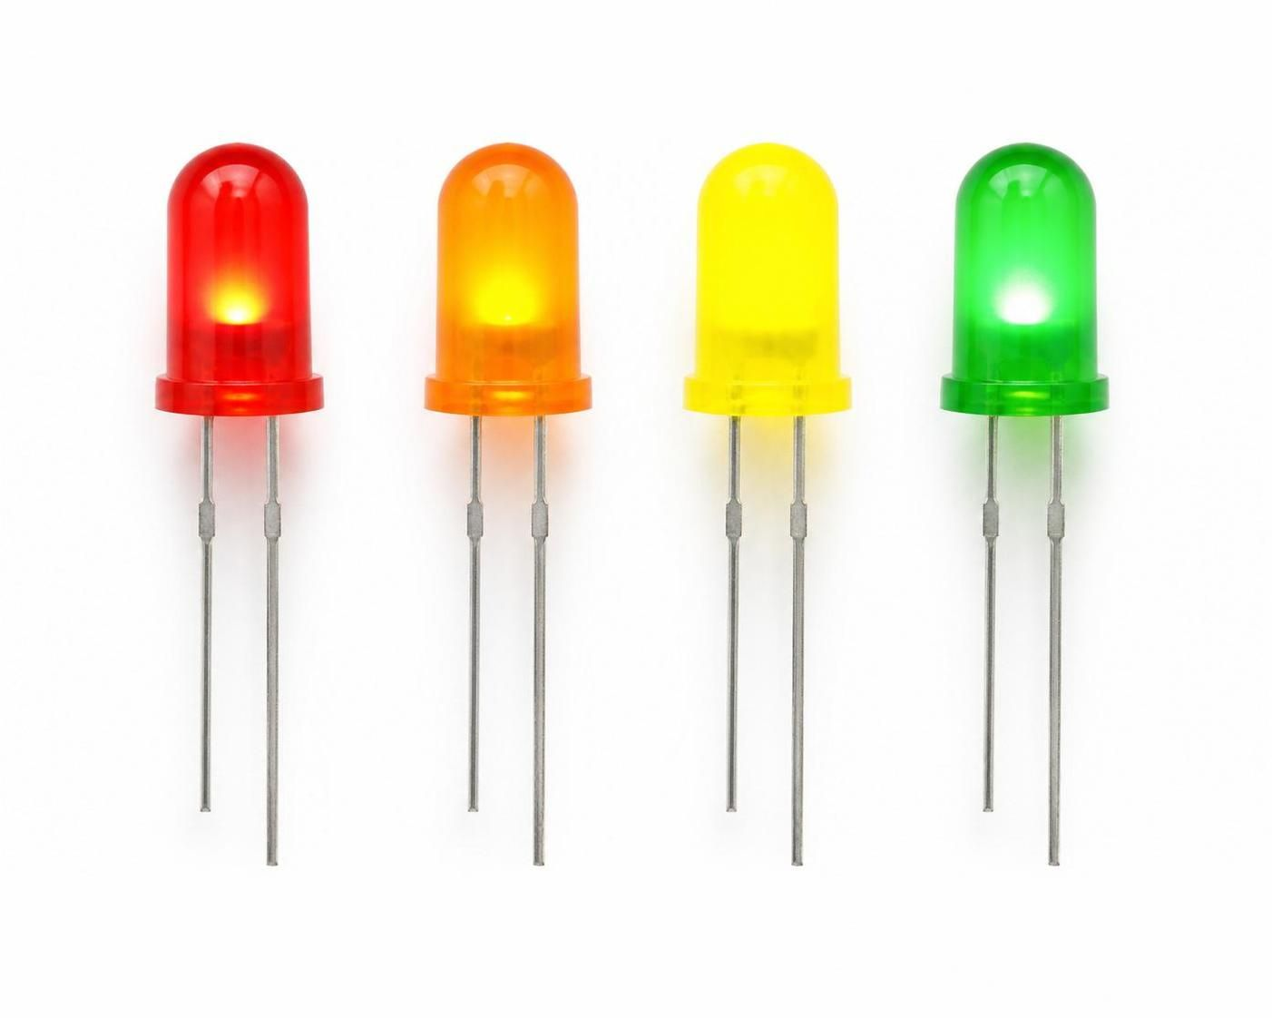
LEDs de Sinalização — Linguagem Visual do Sistema
🔴 LED Vermelho — Porta D8
Acende quando ocorre um ERRO no sistema. (1 resistor)
🟠 LED Laranja — Porta D7
Acende ao REMOVER um item ou dado. (2 resistores em série)
🟡 LED Amarelo — Porta D9
Acende ao LISTAR dados na tela do LCD. (1 resistor)
🟢 LED Verde — Porta D10
Acende ao confirmar SUCESSO de operação. (2 resistores em série)
Por que quantidades diferentes de resistores?
Vermelho e Amarelo (tensão ~1.8–2.0V): 1 resistor padrão é suficiente. Verde e Laranja (tensão até ~3.0V): 2 resistores em SÉRIE somam valores para proteção exata sem sobrecarregar o simulador.
🔌 Todos os resistores conectados ao CATODO (polo −) dos LEDs → facilita layout e evita cruzamento de fios coloridos.
Notes:
Explicar a função visual de cada LED e a lógica de resistores.

Slide 7
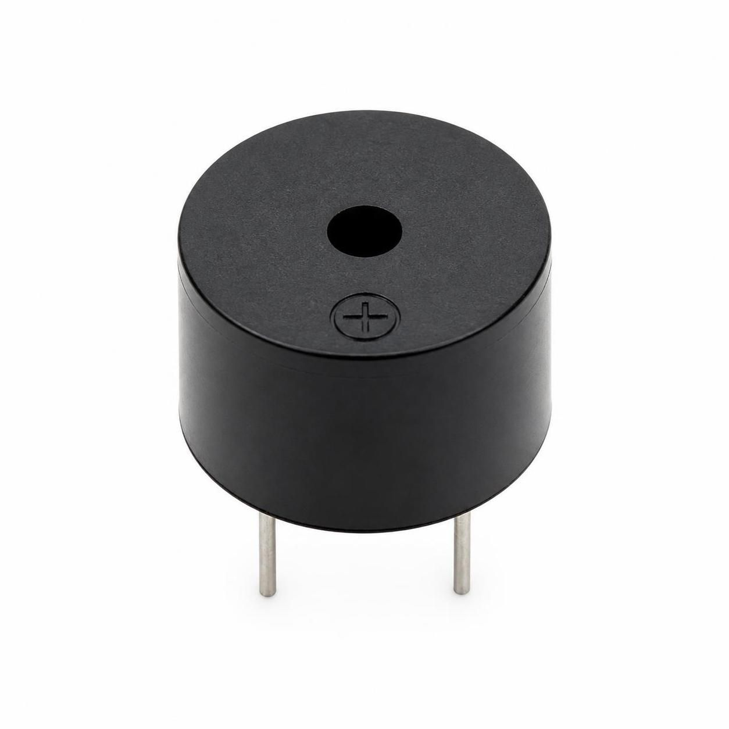
Buzzer — Alerta Sonoro do Sistema
O que é?
Componente de saída SONORA. Emite bipes e alarmes chamando atenção do usuário em conjunto com os LEDs e o LCD.
Pino Positivo / Ânodo — Fio Azul Claro
Conectado à porta digital 13 do Arduino. Envia pulsos elétricos que fazem o buzzer vibrar e emitir som.
Pino Negativo / Cátodo — Fio Preto
Conectado à trilha GND da placa inferior. Fecha o circuito elétrico permitindo a corrente retornar ao Arduino.
Como a Porta 13 controla o som?
Nível Alto (5V) → buzzer apita. O código controla frequência e duração: bipes rápidos = erro crítico, bipe curto = sucesso.
Notes:
Detalhar o buzzer, suas ligações e como a porta D13 controla os alertas sonoros.

Slide 8
Mapa Completo das Portas do Arduino
Porta
Componente
Função
D2
LCD DB7
Dados LCD
D3
LCD DB6
Dados LCD
D4
LCD DB5
Dados LCD
D5
LCD DB4
Dados LCD
D7
LED Laranja
Remover item
D8
LED Vermelho
Erro
D9
LED Amarelo
Listar dados
D10
LED Verde
Sucesso
D11
LCD Enable (E)
Gatilho LCD
D12
LCD Register (RS)
Cmd/Texto LCD
D13
Buzzer (+)
Alerta sonoro
5V
Alimentação placas
VCC circuito
GND
Terra geral
Referência 0V
Notes:
Resumo de todas as portas digitais e analógicas utilizadas no projeto.

Slide 9
Estilo de Fiação & Boas Práticas
📐 Ângulos de 90°
Fios seguem linhas verticais/horizontais — eliminam cruzamentos e facilitam a leitura do circuito.
🎨 Cor por função
Vermelho = positivo | Preto = negativo | Verde = dados LCD | Azul = buzzer | Coloridos = LEDs
🔍 Rastreabilidade
Identifique instantaneamente de qual porta o sinal sai e em qual componente entra.
🧹 Centro livre
Fios periféricos mantêm o centro da placa livre — facilita manutenção e identificação de erros.
⚠️ Ânodo vs Cátodo
Ânodo (+) = perna curva → entra energia. Cátodo (−) = perna reta → saída para GND.
Notes:
Boas práticas de fiação e convenções de cores adotadas no projeto.

Slide 10
Conclusão
O que aprendemos?
• Protoboard elimina solda e agiliza testes
• Duas placas = organização por função
• Arduino gerencia energia e dados
• LEDs traduzem estados do sistema em cores
• Buzzer reforça alertas com som
• LCD exibe mensagens em tempo real
• Fiação organizada = menos erros
Projeto NDR — Tinkercad
Notes:
Recapitular os pontos principais do projeto. Abrir para perguntas.

